Slide 1
อบรม
Google Calendar

Slide 2
หัวข้อการอบรม
การจัดการกิจกรรม
การจัดการปฏิทิน
การแบ่งปันปฏิทิน
การใช้งานผ่านอุปกรณ์เคลื่อนที่

Slide 3
เริ่มต้นใช้งาน

Slide 4
บริการของ Google
Gmail
Google Translate
Google Calendar
Google Drive
etc.

Slide 5
Google Calendar คือ
Google Calendar คือ บริการปฏิทินแบบออนไลน์ของ Google ซึ่งทำให้สามารถเก็บข้อมูลเหตุการณ์ต่างๆ รวมไว้ในที่เดียวกันได้ ไม่ว่าจะเป็นการสร้างกำหนดการนัดหมายและกำหนดเวลาเหตุการณ์ต่างๆ สามารถส่งข้อความเชิญ สามารถใช้ปฏิทินร่วมกับเพื่อนร่วมงาน และ ค้นหาเหตุการณ์ต่างๆ ได้
การเข้าใช้งานให้เข้าไปที่ https://www.google.com/calendar/ หรือ www.gmail.com

Slide 6
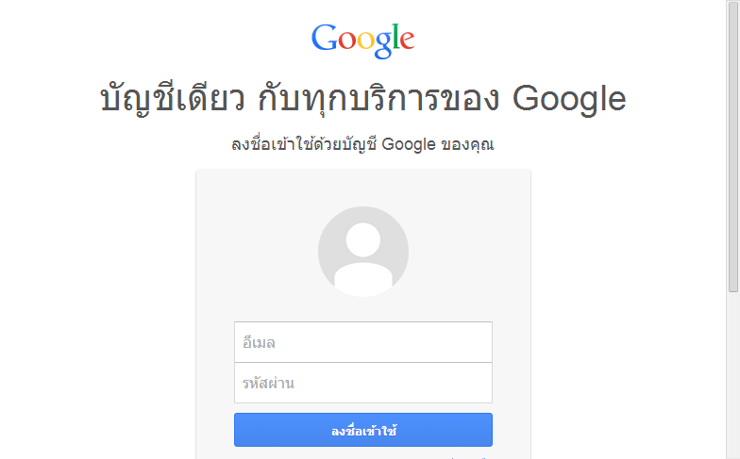
เข้าระบบใช้งาน

Slide 7
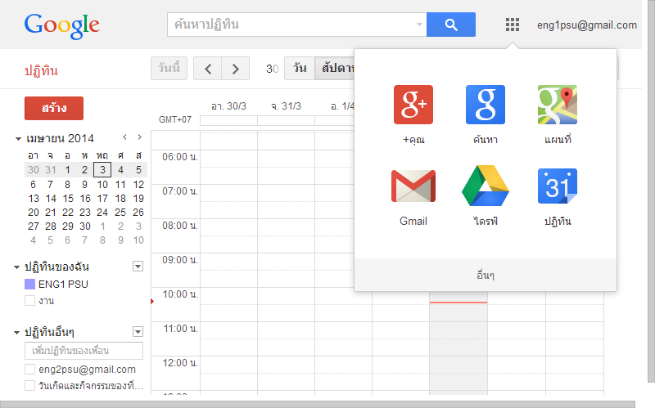
การเข้าใช้งาน Google Calendar

Slide 8
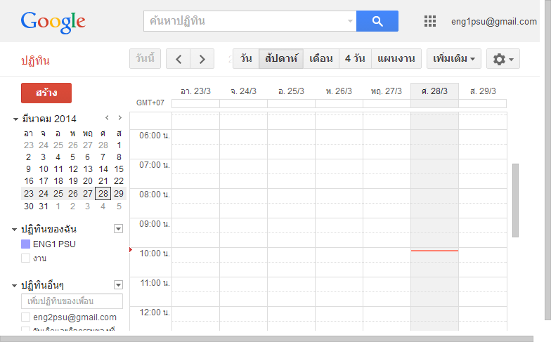
อธิบายหน้าจอการทำงานของ Google Calendar

Slide 9
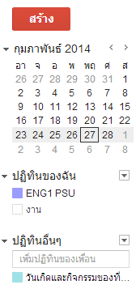
ปฏิทินขนาดเล็ก: ใช้สำหรับการเลือกช่วงเวลาที่ต้องการดูข้อมูล
ปฏิทินของฉัน: ใช้สำหรับจัดการปฏิทินที่สร้างโดยผู้ใช้เอง
ปฏิทินอื่นๆ: ใช้สำหรับจัดการปฏิทินที่เชื่อมโยงจากผู้ใช้อื่นๆ

Slide 10
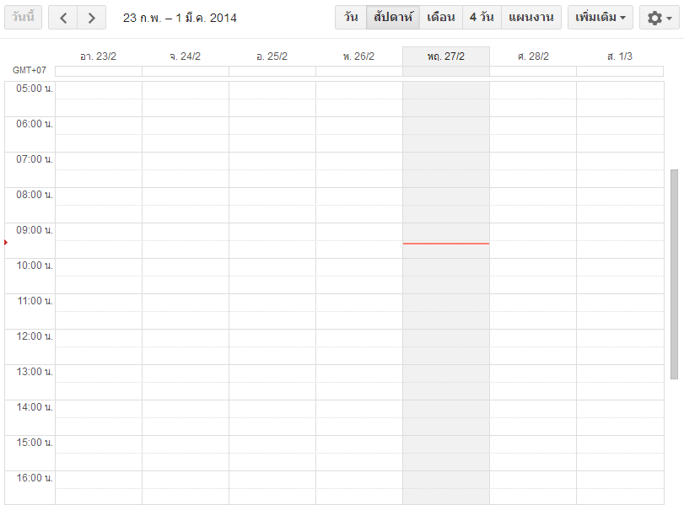

Slide 12
สร้างหรือแก้ไขกิจกรรม

Slide 13
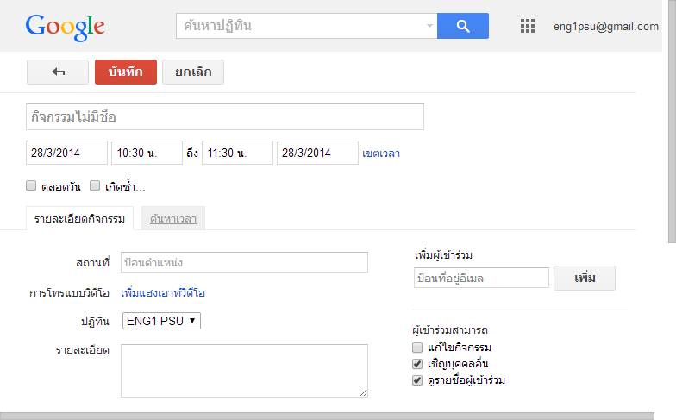
สร้างกิจกรรม

Slide 14
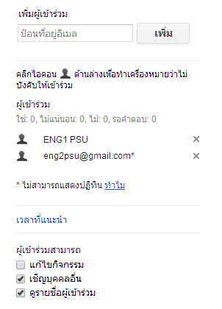
เพิ่มผู้เข้าร่วมกิจกรรม

Slide 15

การแจ้งเตือนและการแจ้งให้ทราบ

Slide 16
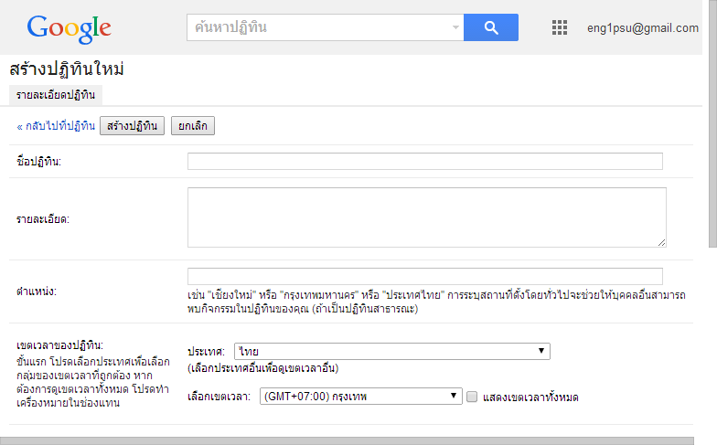
สร้างหรือแก้ไขปฏิทิน

Slide 17
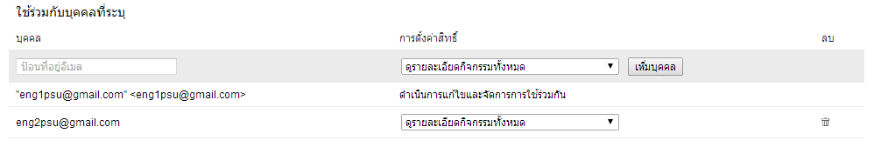
แบ่งปันปฏิทิน
สิทธ์

Slide 18
การนำเข้า การส่งออก หรือซิงค์ ปฏิทิน

Slide 19
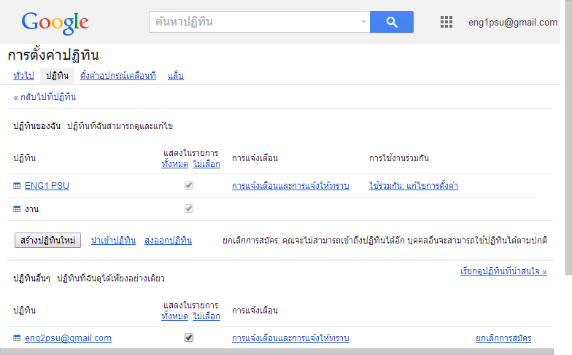
การนำเข้าข้อมูลปฏิทินจากแหล่งข้อมูลอื่น

Slide 20
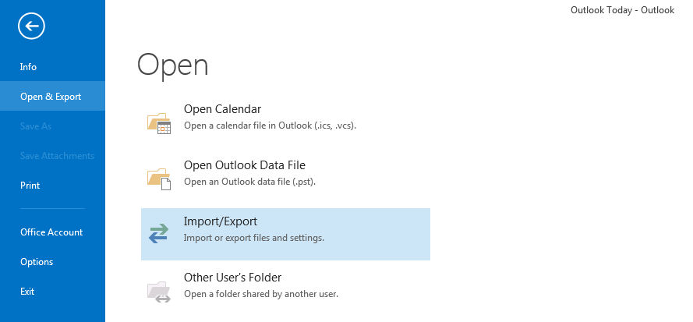
การซิงค์ข้อมูลปฏิทินกับโปรแกรมบนเครื่องคอมพิวเตอร์

Slide 21
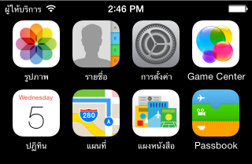
การซิงค์ข้อมูลปฏิทินกับอุปกรณ์พกพา

Slide 22
การตั้งค่า

Slide 23
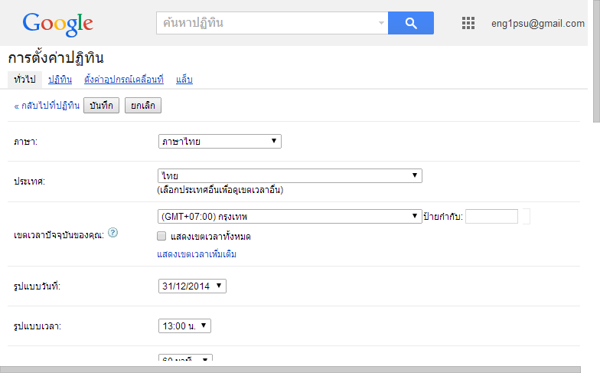
การตั้งค่าต่างๆ

Slide 24
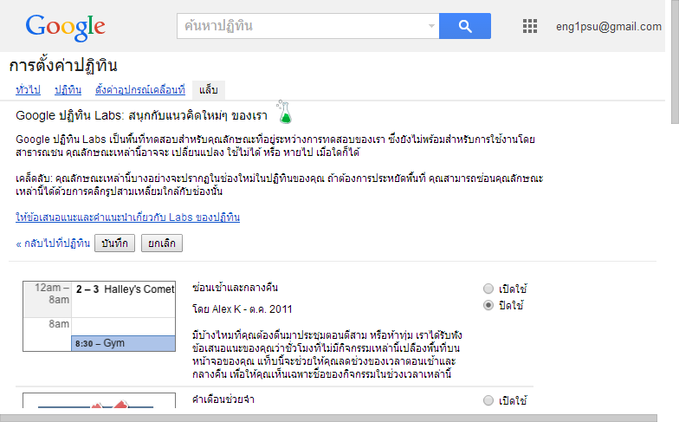
การเพิ่มคุณลักษณะที่อยู่ระหว่างการทดสอบ

